Slide 1
DEPARTAMENTO DE ELÉCTRICA, ELECTRÓNICA Y TELECOMUNICACIONES
Carrera de Ingeniería en Electrónica y Telecomunicaciones
Implementación de una red de sensores bajo tecnología Sigfox para la monitorización de parámetros ambientales en un cultivo en la provincia de Cotopaxi
Autores: Muzo Romero William Paul
Torres Gómez Robinson Alexander
Director: Ing. David Rivas PhD.

Slide 2
Agenda
- Introducción
- Objetivos
- Desarrollo
- Resultados
- Conclusiones y trabajos futuros

Slide 3
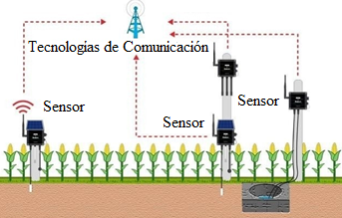
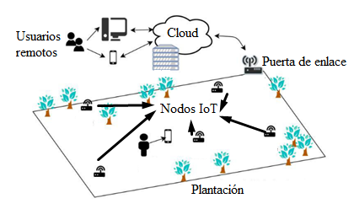
Introducción
Antecedentes
Red de sensores en un cultivo
Tecnología IoT en la agricultura
1

Slide 4
Introducción
Justificación e Importancia
Control del desarrollo de las plantas
Nuevas técnicas de cultivo
Zonas de cultivo monitoreadas
2

Slide 5
Objetivos
Objetivo General
Diseñar e implementar la re de sensores dentro de un cultivo con tecnología Sigfox para realizar el análisis de las variables ambientales y gestionar los datos adquiridos por los nodos dentro de la plataforma seleccionada en la zona rural del cantón Salcedo en la provincia de Cotopaxi.
2

Slide 6
Objetivos
Objetivos Específicos
Perfeccionar la mota sensora desarrollada en el proyecto “Análisis comparativo de las tecnologías de comunicación para IoT en la monitorización de zonas agrícolas de la provincia de Cotopaxi”.
Realizar el algoritmo de compresión de los datos a transmitir por la red de sensores para optimizar el envío de datos dentro de la tecnología Sigfox
Seleccionar e implementar la plataforma IoT para la recepción de datos.
Analizar de manera técnica los factores de calidad de servicio (QoS) en la transmisión de datos sobre la red de implementación
2

Slide 7
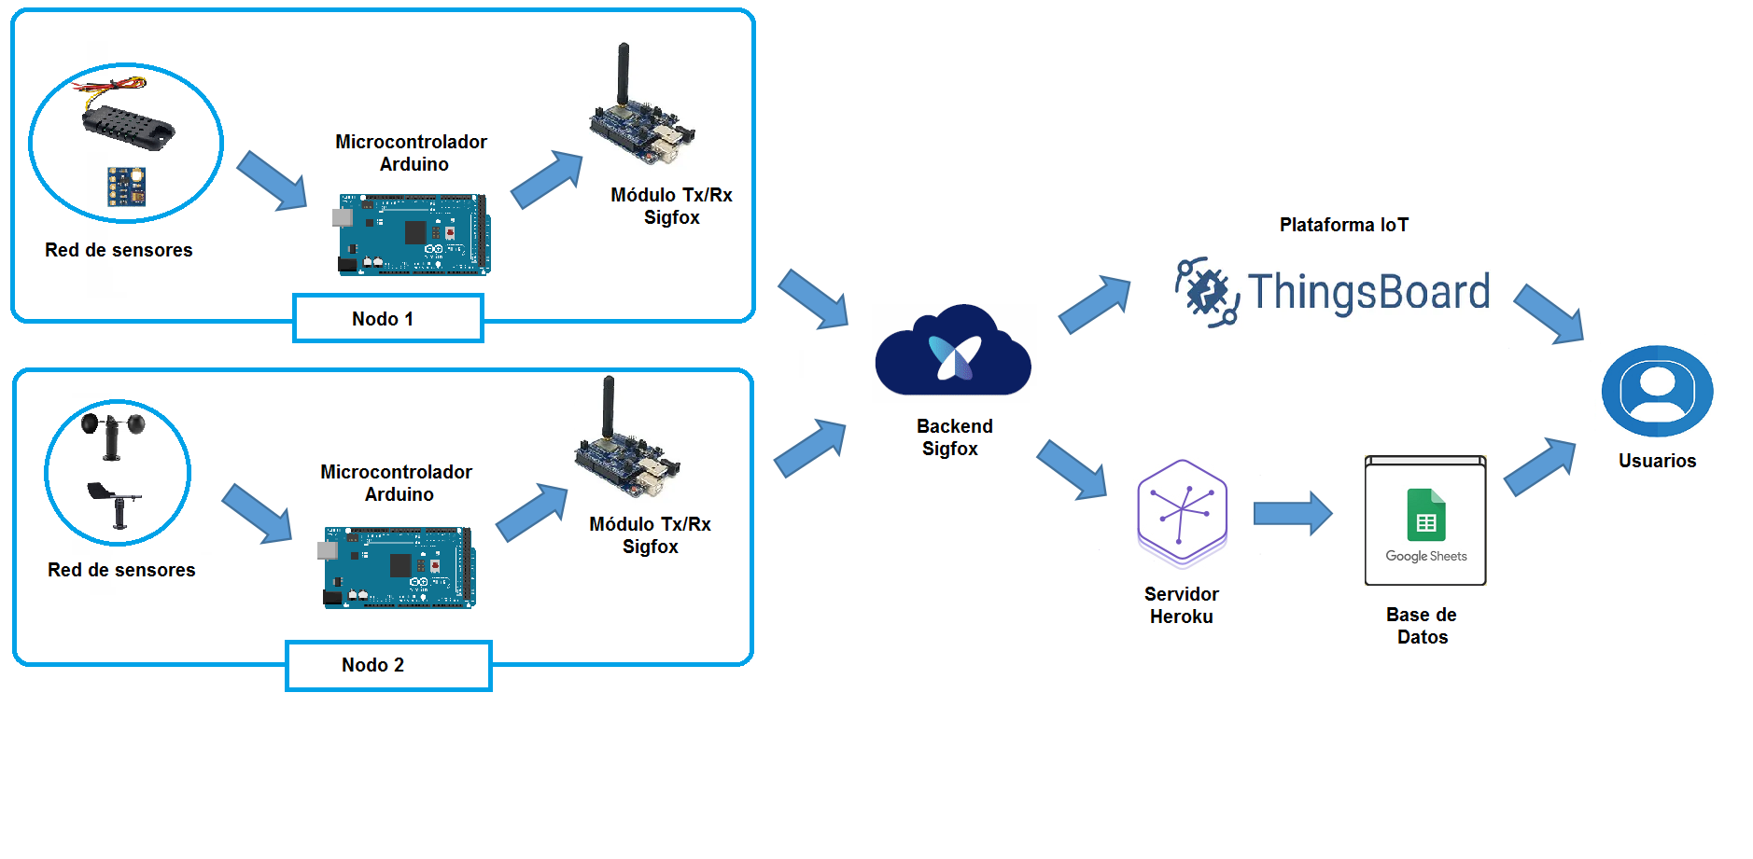
Desarrollo
Diseño del sistema
3

Slide 8
Desarrollo
Tipos de datos en la carga útil
4

Slide 9
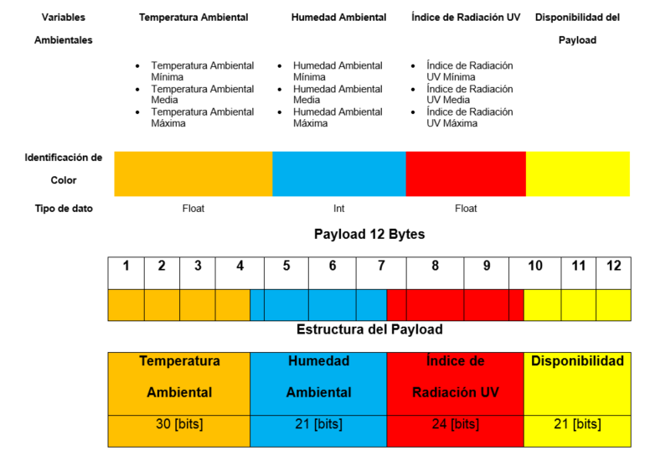
Desarrollo
Codificación
Carga útil nodo 1
5

Slide 10
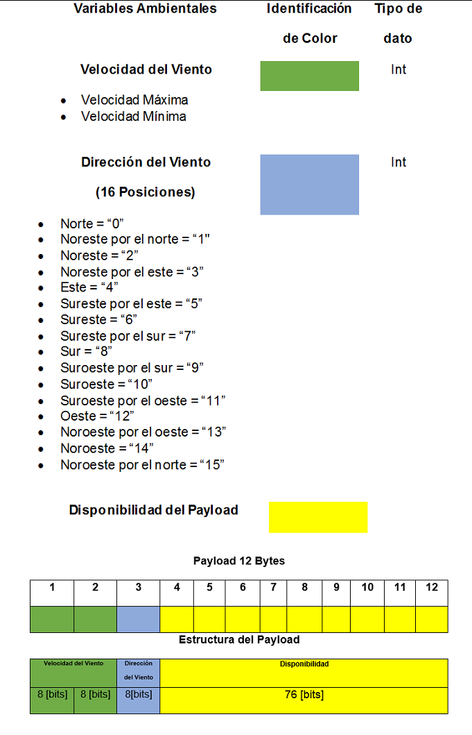
Desarrollo
Codificación
Carga útil nodo 2
5

Slide 11
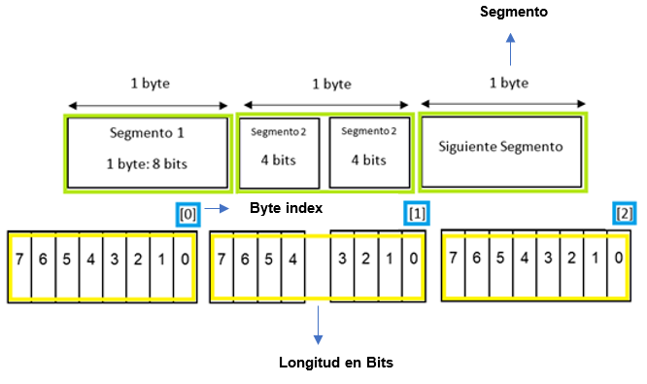
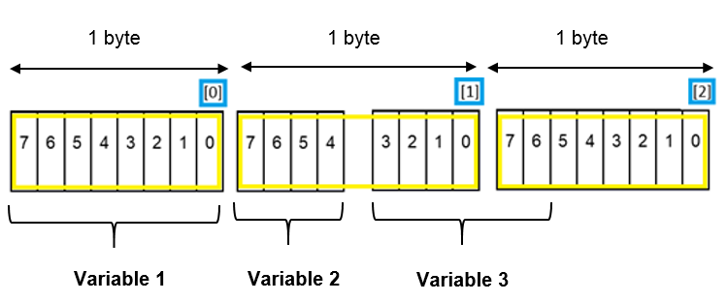
Desarrollo
Decodificación
Estructura de la carga útil
Formato de decodificación
Caso general de decodificación
6

Slide 12
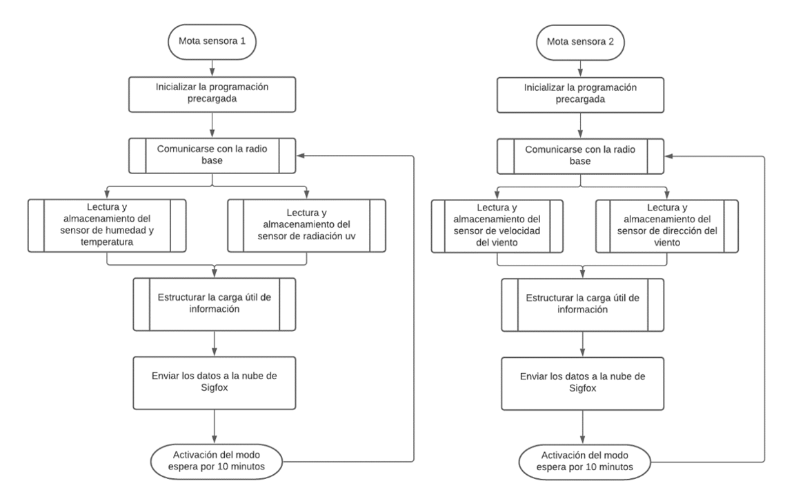
Desarrollo
Software del sistema
Diagrama de funcionamiento de los nodos
7

Slide 13
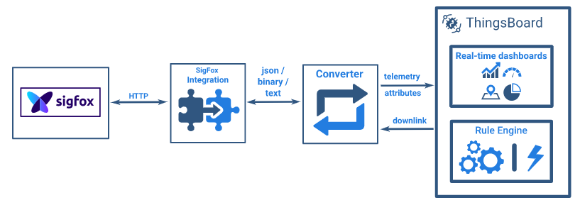
Desarrollo
Software del sistema
Conectividad con la plataforma IoT - ThingsBoard
7

Slide 14
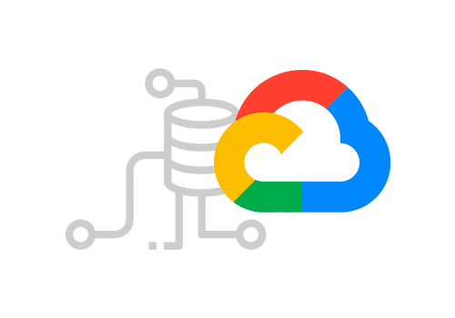
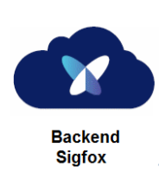
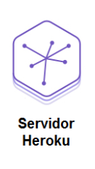
Desarrollo
Software del sistema
Registro de datos
Callback
Métodos HTTP
Callback
Métodos HTTP
Google Sheets
Índice radiación UV:
Mínima
Media
Máxima
Velocidad y Dirección del Viento:
Mínima
Media
Dirección
Variables:
Humedad:
Mínima
Media
Máxima
Temperatura:
Mínima
Media
Máxima
7

Slide 15
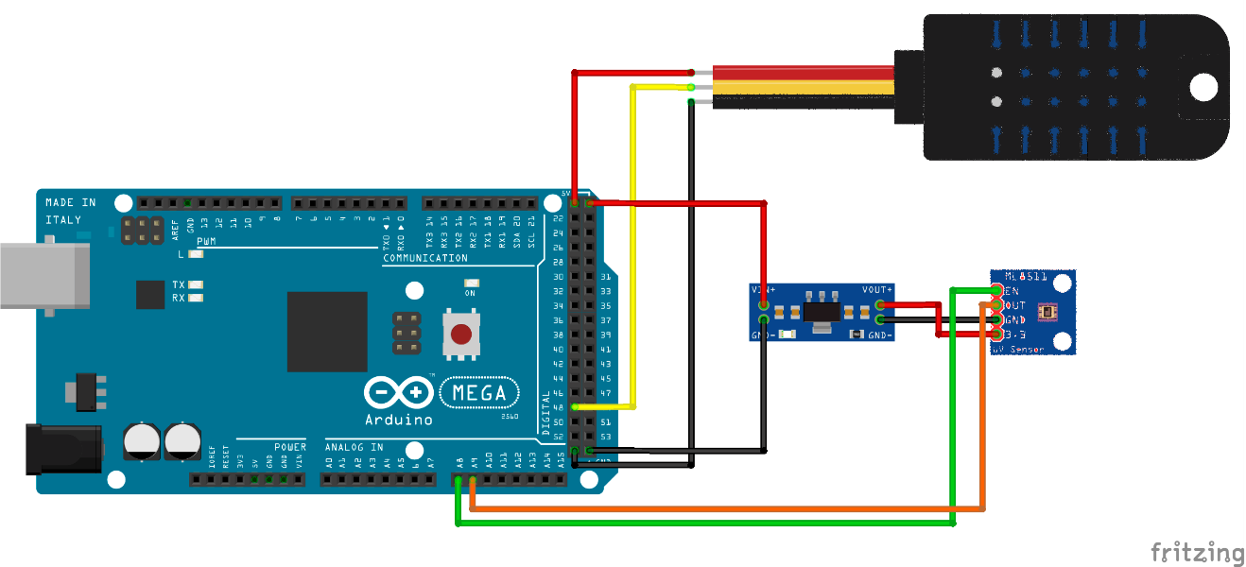
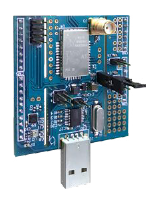
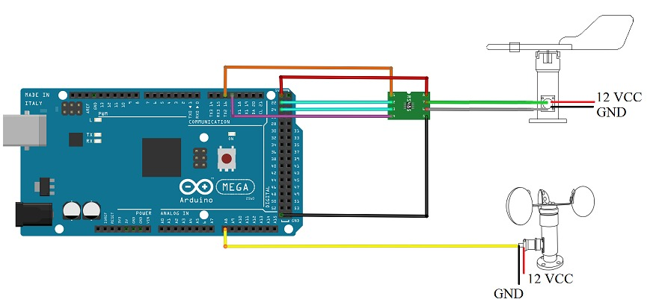
Desarrollo
Hardware del sistema
Representación física del nodo
sensor 1
Módulo Tx/Rx Sigfox
Representación física del nodo
sensor 2
8

Slide 16
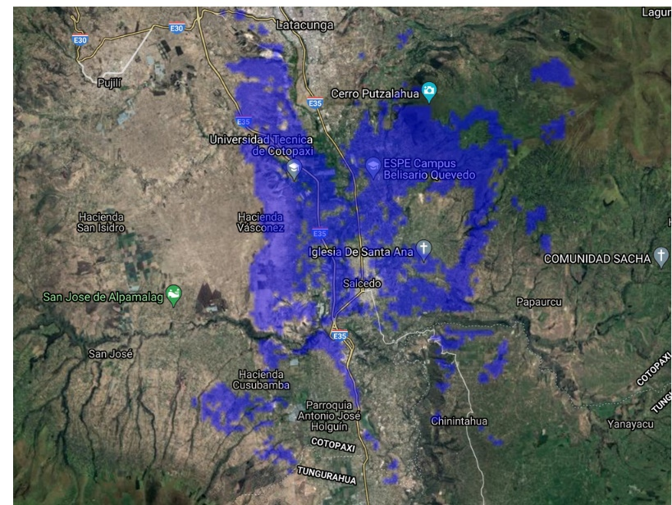
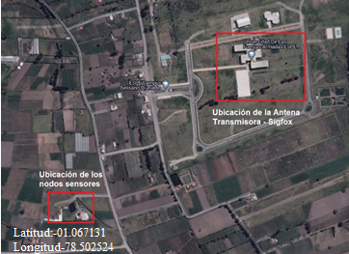
Resultados
Despliegue de la red de sensores
Cobertura radioeléctrica de la red Sigfox
Ubicación de los nodos sensores, Cotopaxi - San Miguel de Salcedo
9

Slide 17
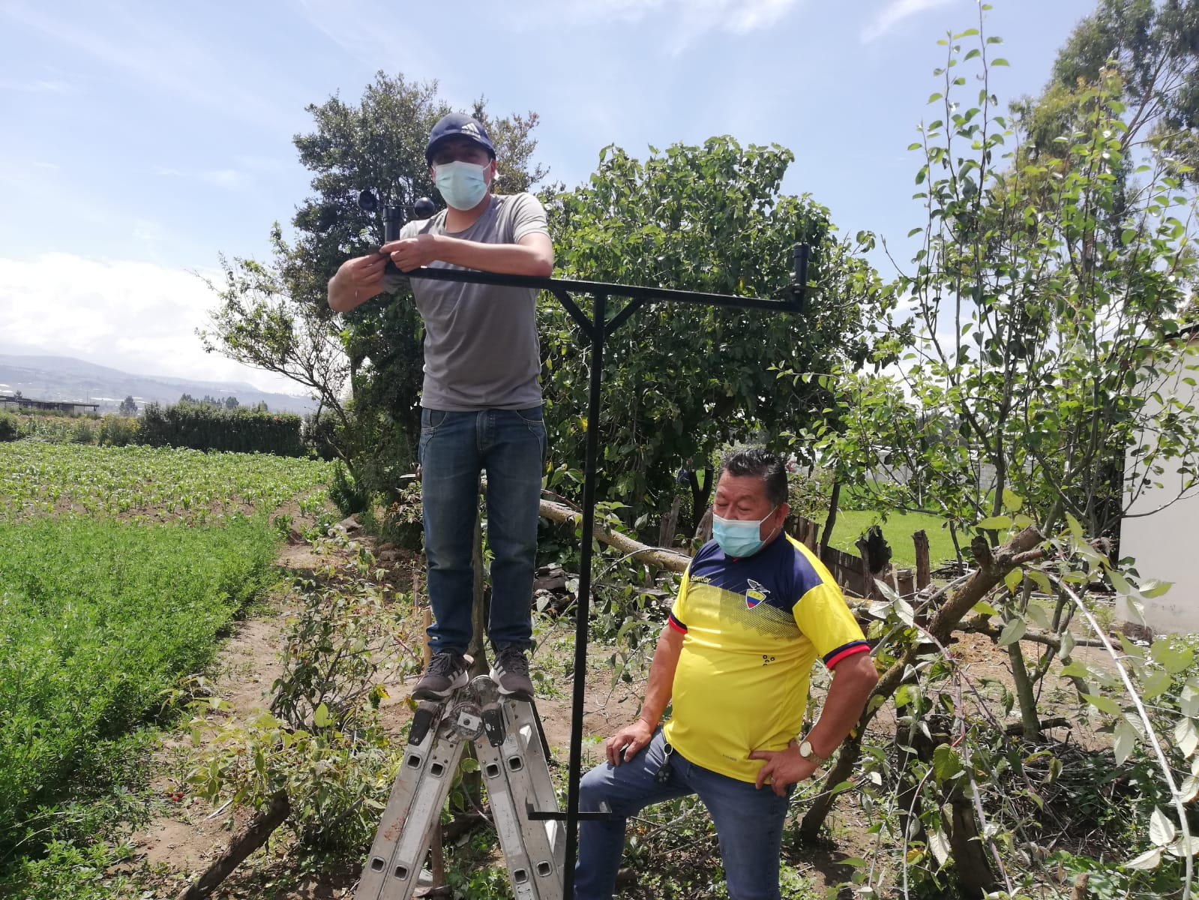
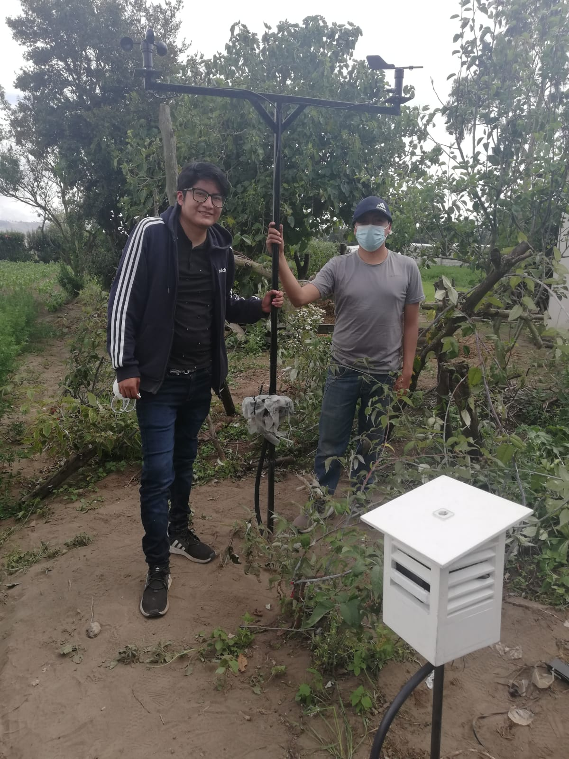
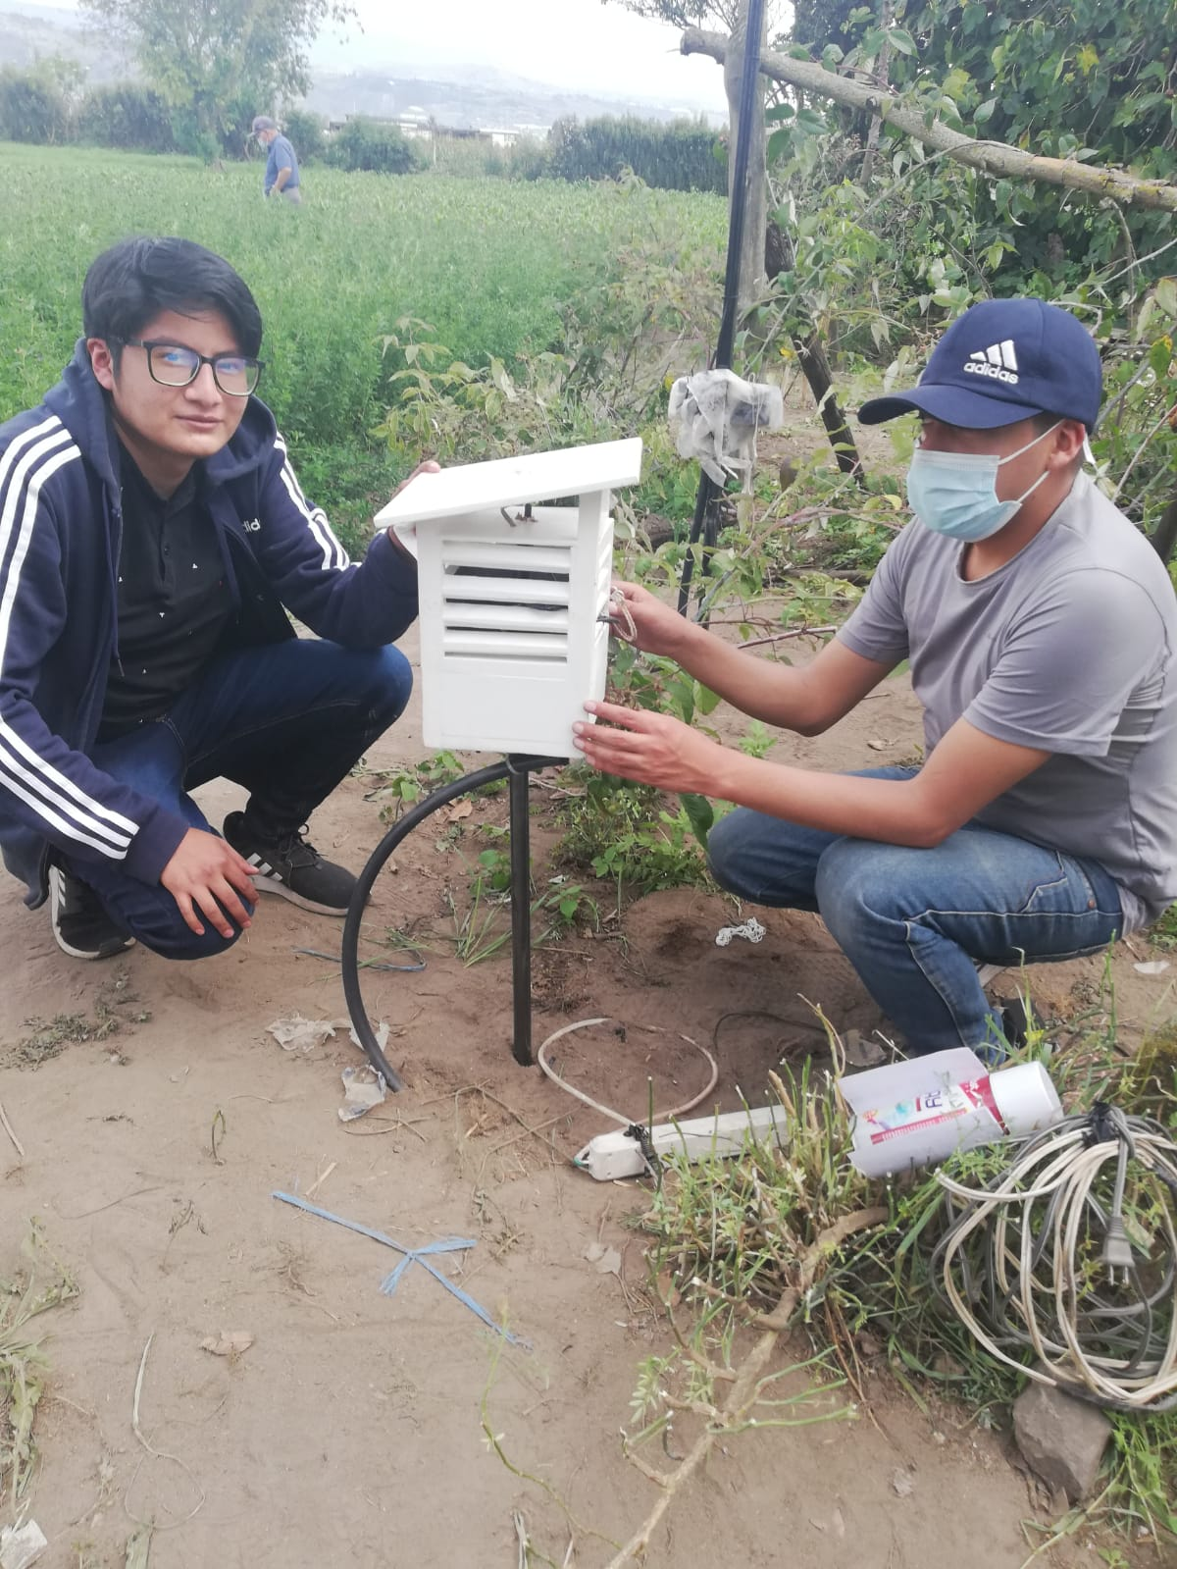
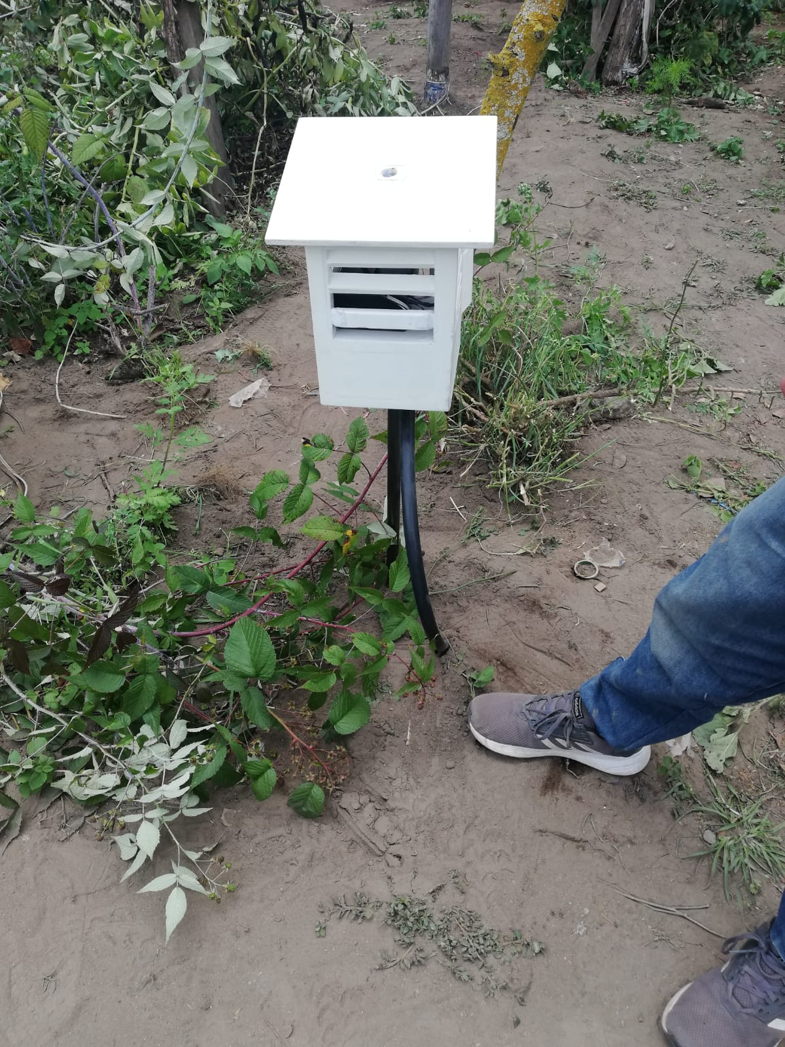
Resultados
Despliegue de la red de sensores
10

Slide 18
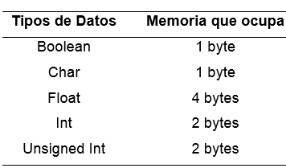
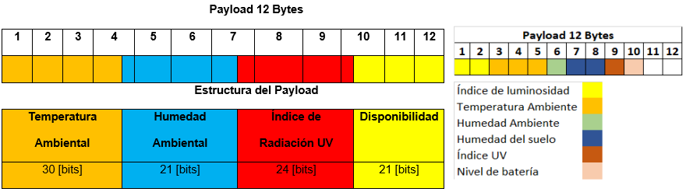
Resultados
Comparación de almacenamiento de datos
Capacidad de almacenamiento por defecto
Resultados del algoritmo de compresión
11

Slide 19
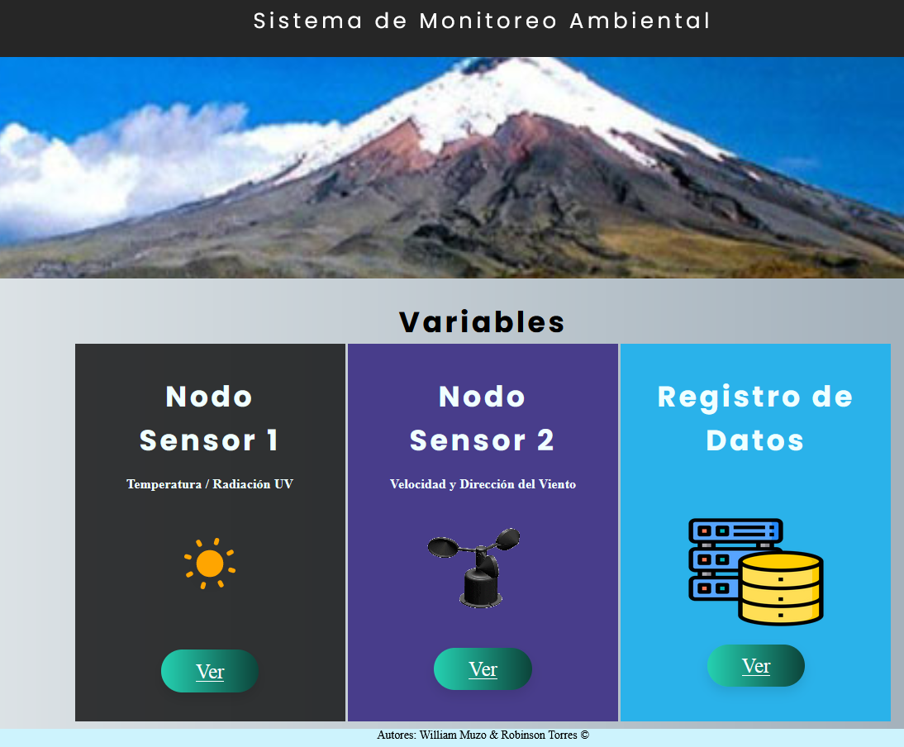
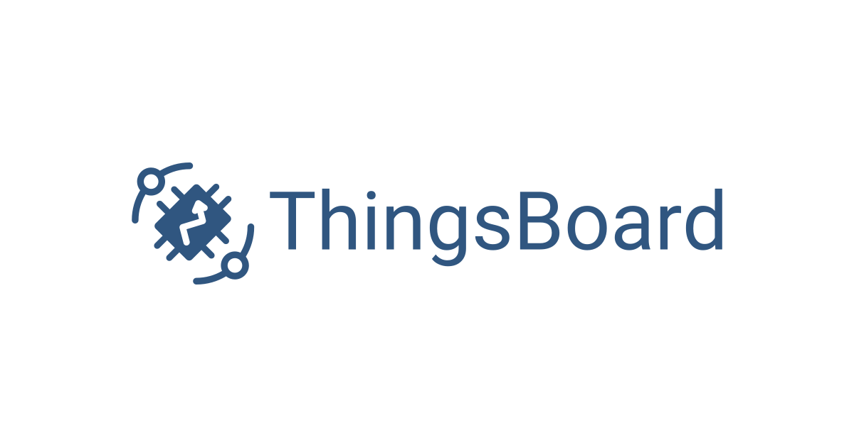

Resultados
Implementación de plataformas IoT
12

Slide 20
Resultados
Métricas de la red
Indicador de calidad en la zona RC4
13

Slide 21
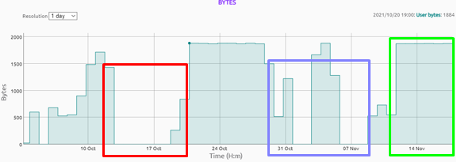
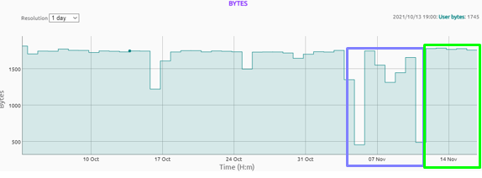
Resultados
Métricas de la red
Medida mensual de mensajes recibidos por el nodo 1
Medida mensual de mensajes recibidos por el nodo 2
15

Slide 22
Resultados
Métricas de la red
Medida mensual de bytes recibidos por el nodo 1
Medida mensual de bytes recibidos por el nodo 2
16

Slide 23
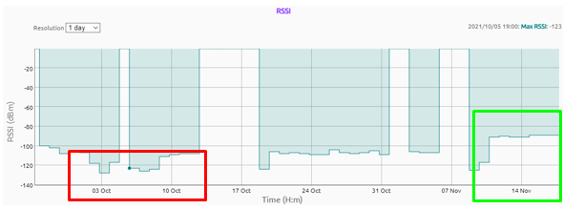
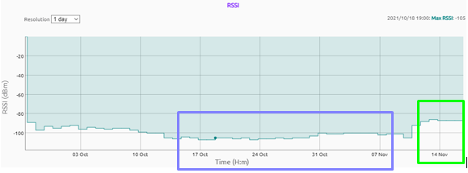
Resultados
Métricas de la red
Medida mensual de RSSI percibida por el nodo 1
Medida mensual de RSSI percibida por el nodo 2
17

Slide 24
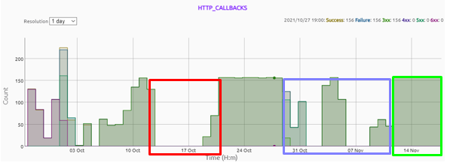
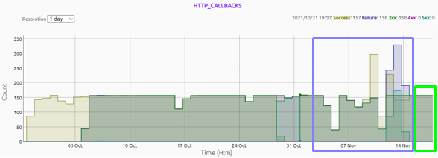
Resultados
Métricas de la red
Medida mensual de callbacks generados por el nodo 1
Medida mensual de callbacks generados por el nodo 2
18

Slide 25
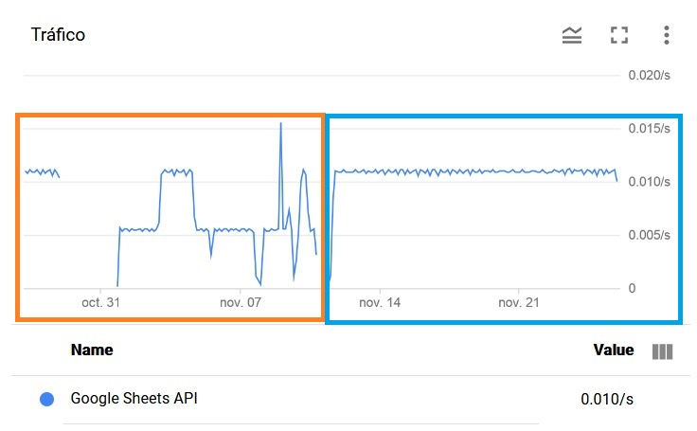
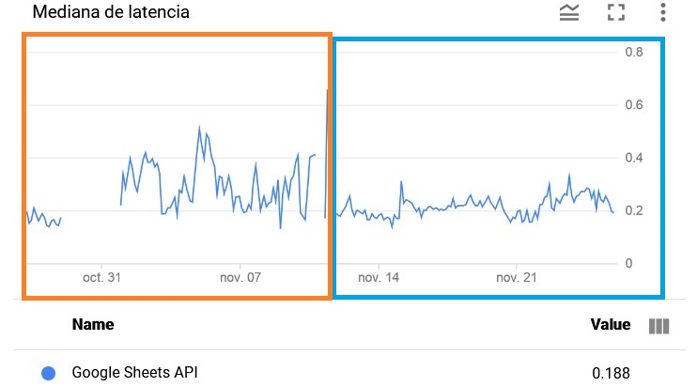
Resultados
Métricas de la red
Comportamiento del tráfico para la recepción de mensajes
Latencia media para la recepción de mensajes
19

Slide 26
Resultados
Análisis de costos
20

Slide 27
Conclusiones
La tecnología IoT es capaz de monitorear los parámetros del ambiente con la ayuda de sensores. La información recopilada es fundamental en la toma de decisiones pues actualmente se puede predecir el comportamiento de los sembríos lo que ayuda a maximizar su producción.
Se mejoró el prototipo del estudio previo, pues, se elaboró con sensores de mayor resolución en sus lecturas, mayor rango de medición y se consideró cuáles presentan beneficios en exteriores. Por otra parte, se extendió las variables ambientales a medir pues se incluye la velocidad y dirección del viento.
19

Slide 28
Conclusiones
El algoritmo de compresión permite enviar más información dentro de la carga útil de 12 bytes limitada por Sigfox. Se logró enviar múltiples datos con valores decimales, que, transmitida en condiciones normales excedería por mucho el ancho de banda que maneja esta tecnología de comunicación. Empleando el algoritmo se logró triplicar la cantidad de información transmitida en el mismo número de paquetes.
La plataforma de trabajo ThingsBoard permite la libre programación de la carga útil recibida por lo que se puede procesar los datos y presentarlos en un dashboard que muestra toda la información recopilada en una interfaz gráfica amigable. Además, se trabajó paralelamente con Google Cloud por su capacidad de almacenamiento.
19

Slide 29
Conclusiones
El número de mensajes y bytes recibidos posterior a la implementación en Cotopaxi han sido los esperados, pues, se apega al límite diario de 140 mensajes diarios. Los parámetros QoS son elevados ya que, desde la instalación de los nodos, en los registros se ha tenido una prestación del servicio constante, esto se debe a la excelente señal de los nodos respecto a la radio base pues se encuentran ubicados relativamente cerca.
Adicionalmente, no se han presentado intermitencias o caídas del sistema pues se sustentó satisfactoriamente las necesidades de todos los dispositivos conectándolos a la red eléctrica y también se empleó carcasas protectoras para el funcionamiento en exteriores.
19

Slide 30
Trabajos futuros
Desarrollo e implementación de un sistema de alimentación para energía independiente, el cual permita a los nodos sensores estar operativos en lugares donde no se tenga acceso al suministro de energía de la red eléctrica.
Implementar un servidor propio de manera local para la recepción de información, a su vez el desarrollo de un software que se integre al sistema para la visualización de los datos a través de los paneles de control.
Desarrollar un sistema de acceso remoto que permita controlar el dispositivo para realizar actualizaciones de forma remota.
19

Slide 31
DEPARTAMENTO DE ELÉCTRICA, ELECTRÓNICA Y TELECOMUNICACIONES
Carrera de Ingeniería en Electrónica y Telecomunicaciones
Implementación de una red de sensores bajo tecnología Sigfox para la monitorización de parámetros ambientales en un cultivo en la provincia de Cotopaxi
Autores: Muzo Romero William Paul
Torres Gómez Robinson Alexander
Director: Ing. David Rivas PhD.

